Slide 1
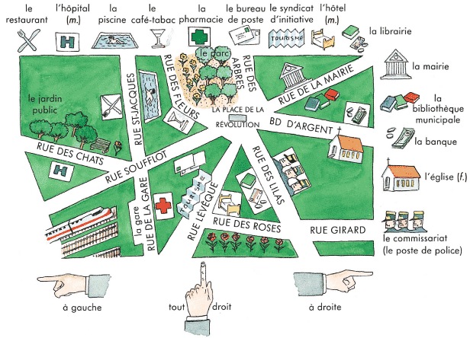
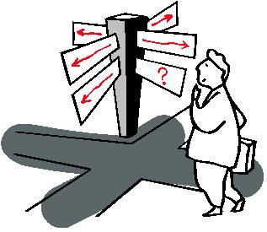
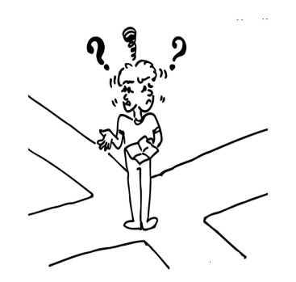
(S’)informer d’un trajet, chemin, parcours

Slide 2

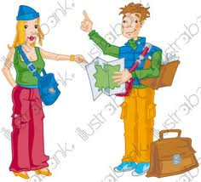
Questions
La rue Berri , s’il vous plait ?
Excusez-moi, je cherche le métro .
Pourriez-vous me dire où est la satation de bus ?
S.V.P comment je peux aller chez Tim Hortons?
Pourriez-vous me dire comment je peux aller…?
Pouvez-vous me dire/ m’indiquer comment je peux me rendre à , au, aux …?

Slide 3


Tournez/ tourne
à droite
Tournez / tourne à gauche

Slide 4

Continuez, continue ,
allez, va
tout droit

Slide 5

Au coin
Vous tournez , tu tournes au coin de la rue.

Slide 6

Jusqu’ à
Vous allez jusqu’ à la place.

Slide 7

Les feux de circulation ***
Aux feux, tournez à droite.
Au Québec, on dit « lumière »

Slide 8

Au carrefour, tournez à gauche.
Au croisement , tournez à droite

Slide 9

Prenez la deuxième rue à droite.

Slide 10
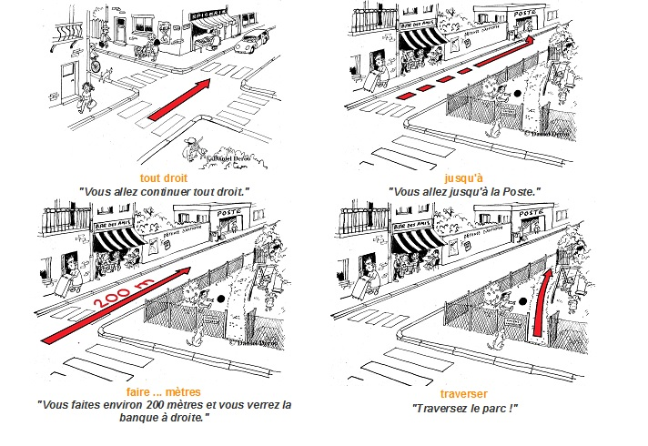

Slide 11

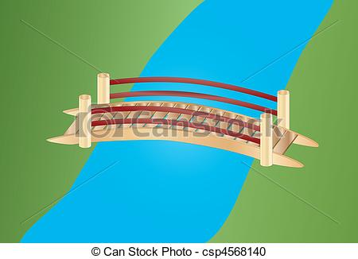
Traversez la rue / le pont
Le pont

Slide 12


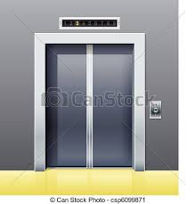
Prends l’ascenseur
Prenez l’escalier

Slide 13

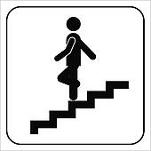

Montez d’un étage
Descends/descendez d’un étage

Slide 14
pratique : http://www.edu365.cat/eso/muds/frances/indications/index.htm http://www.librosvivos.net/smtc/PagPorFormulario.asp?TemaClave=1058&est=3 http://www.didierconnexions.com/niveau1/?id=3-7-2-2 http://www.tapis.com.au/studentbook1/unit12/u12_maniere_a01.htmlhttp://www.estudiodefrances.com/exercices/francais-des-affaires-itineraire-.html

